Slide 1


la filiera e il ruolo della carta stampata nell’era del web
Convegno dell’Ordine dei Giornalisti della Lombardia
Fabrizio carotti
Direttore Generale FIEG
Università Statale di Milano
11 novembre 2015

Slide 2
La “carta stampata”: evoluzione non estinzione
Il lettore è cambiato e l’editoria giornalistica cambia con lui:
adeguando i mezzi
migliorando la qualità dei contenuti
Con un necessario surplus di immaginazione e con al centro l’innovazione

Slide 3
Cosa non cambia?
Non cambia la mission dell’editoria
Raccogliere, produrre e distribuire una informazione di qualità, verificata e certificata

Slide 4
La qualità paga. Ma è vero?
Audipress conferma la fedeltà dei lettori alla stampa. Di fronte all’ininterrotto flusso informativo della Rete, cresce il bisogno di informazione professionale.
Il brand dei giornali: forte,
affidabile, riconoscibile

Slide 5





LETTORI STAMPA ULTIMI 30 GIORNI
45,9 milioni
di italiani leggono o sfogliano un titolo stampa (su carta o digitale replica).
Carta e/o Replica
86,7%
53 mln
della popolazione Adulta
(14 anni e oltre)
Quasi 9 adulti su 10 leggono almeno un titolo stampa su carta o digitale replica, in un quadro di sostanziale stabilità (-0,3% rispetto all’edizione precedente, a parità di testate considerate).
Più di 2,4 milioni i lettori del formato digitale, il 4,6 % della popolazione.
Replica
Fonte: Audipress

Slide 6
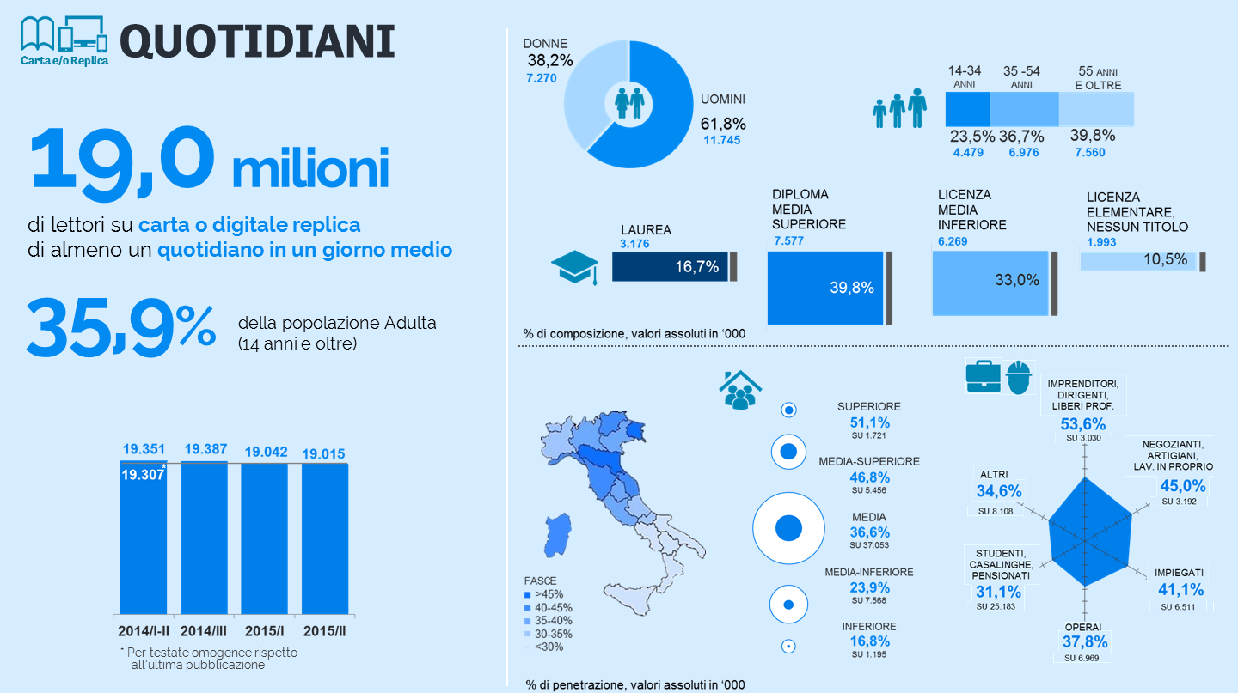
Fonte: Audipress

Slide 7
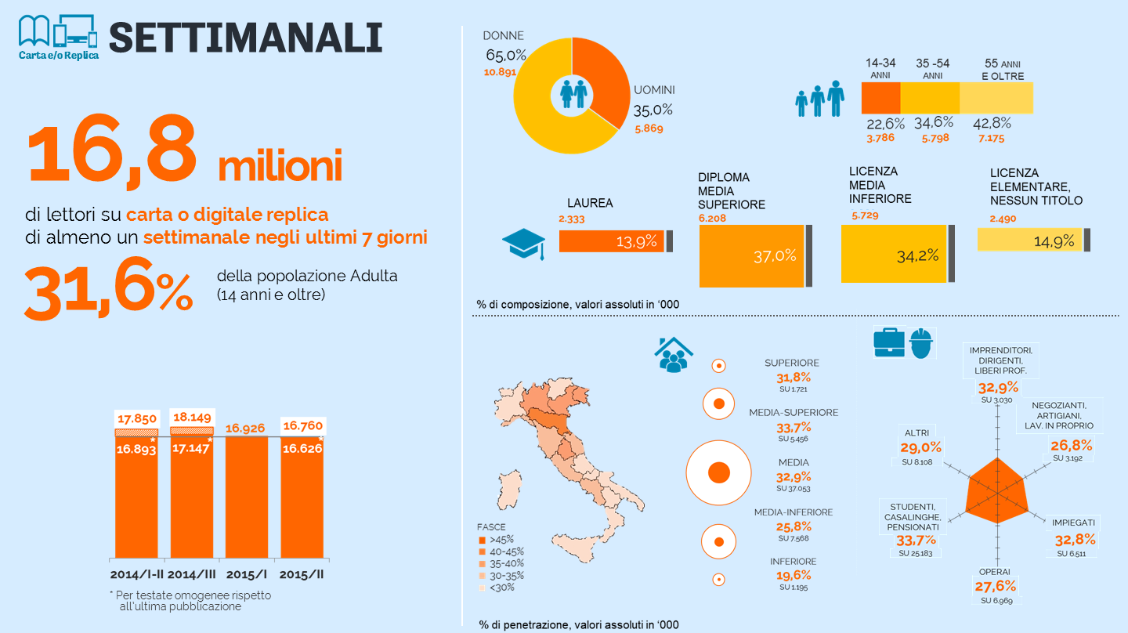
Fonte: Audipress

Slide 8
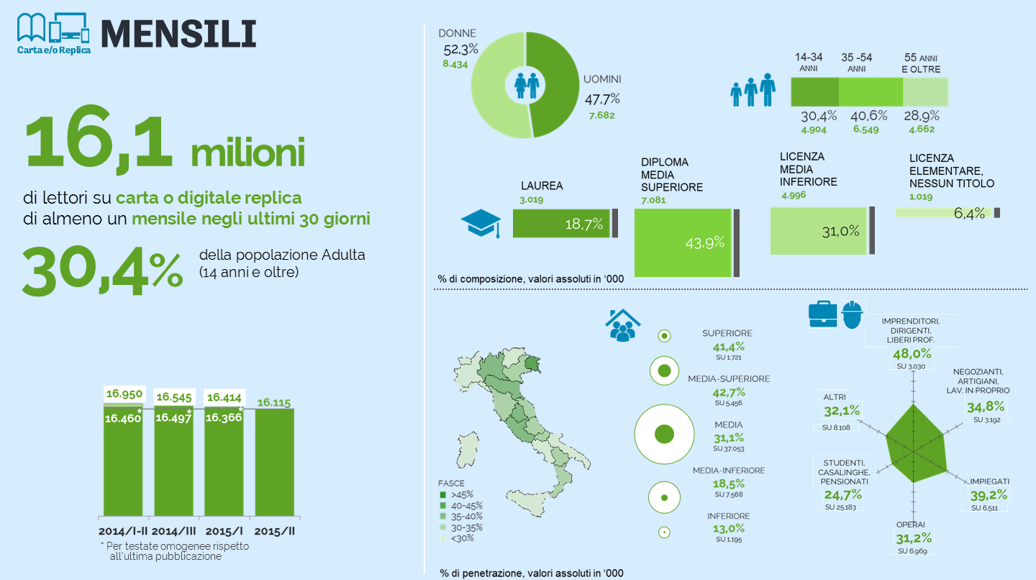
Fonte: Audipress

Slide 9
Lo sviluppo del digitale vede i giornali protagonisti
La lettura digitale dei giornali coinvolge il 4,6% della totalità dei lettori, con punte anche più alte in segmenti specifici della popolazione

Slide 10
Quotidiani - vendita copie digitali
Fonte: ADS

Slide 11
Innovazione, modernizzazione e sviluppo: al centro dell’azione degli editori
L’innovazione dei prodotti informativi e dei processi produttivi è essenziale per cogliere le opportunità della Rete per la diffusione e la condivisione del sapere e della conoscenza

Slide 12
Rimuovere gli ostacoli alla crescita: una responsabilità della politica
L’offerta di buona informazione e il pluralismo, presidi di democrazia, necessitano di una attenta tutela del diritto d’autore e di una valorizzazione dei contenuti editoriali di qualità

Slide 13
Un lavoro nuovo? Sì, anzi no
La professione di giornalista è la stessa.
Sono cambiate e si sono moltiplicate le piattaforme distributive.
Gli editori sono impegnati nel promuovere la formazione e l’aggiornamento continuo delle competenze

Slide 14
Fiducia vs sfiducia
Il futuro dell’editoria giornalistica passa per un presente di crisi che il settore è impegnato ad affrontare e a non subire.
Con gli opportuni investimenti e le necessarie tutele, l’intera filiera può uscire dalla crisi rafforzata. Un’editoria sana e con i bilanci in attivo è il presupposto irrinunciabile per un’informazione indipendente e autonoma, autorevole e libera

